Slide 1
Устройство для изготовления гибкой многослойной трубы
Прокопенко Анастасия

Slide 2
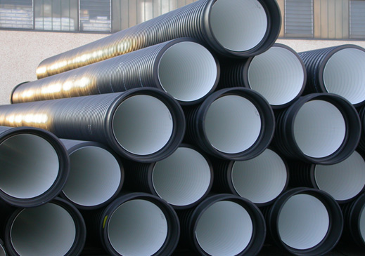
Задачи исследования
Технология должна быть максимально простой
Технология должна быть максимально гибкой

Slide 3
Конкурентные преимущества продукта
Простота реализации и расширение ассортимента
Повышение качества и уменьшение дефектов изготовляемого изделия
Снижение время- и трудозатрат, что приводит к увеличению рентабельности технологии

Slide 4
Применение
В военной и космической технике
В авиации и наземном транспорте
В нефтяной и газовой индустрии

Slide 5
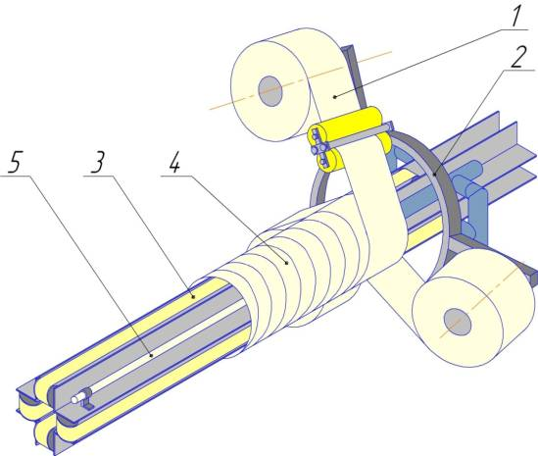
Схема изготовления трубы
1 – лента
2 – лентораскладчик
3 - оправка
4 – труба
5 – зона сушки

Slide 6
Достоинства метода намотки композиционных материалов
достижения необходимой прочности на растяжение волокон
высокая степень автоматизации технологического процесса формирования оболочки
возможность укреплять термопластичные трубы и металлические сосуды высокого давления наружными бандажами

Slide 7
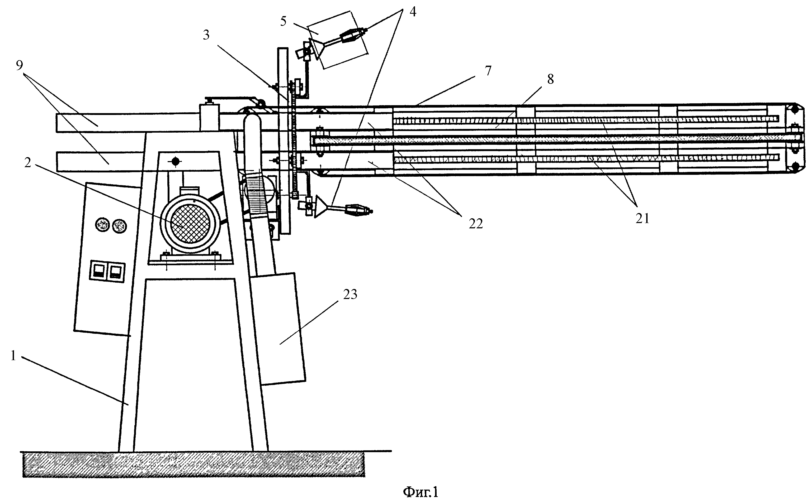
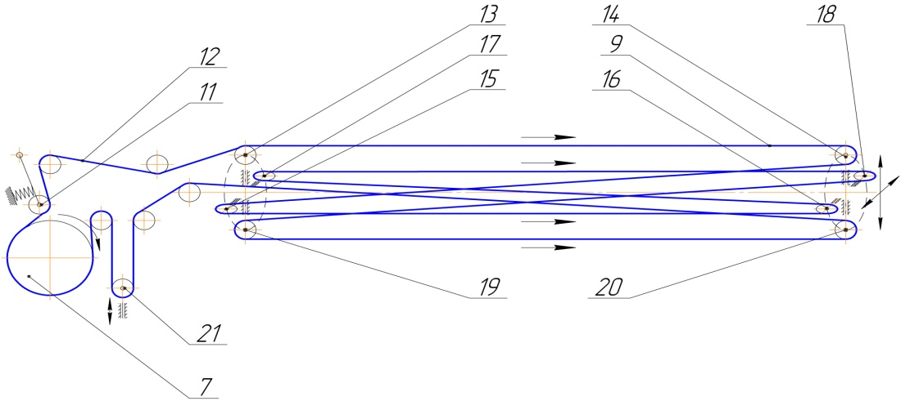
Схема установки
1 – станина
2 – двигатель
3 – лентораскладчик
4 – бабинодержатели
5 – паковки
6 – шкив
7 – сложная ременная передача
8 – оправка
9 – рама
10 – натяжной ролик
12 – ремень
13 – 20 – ролики
21 – нагревательный элемент
22 – патрубки
23 – система вентиляции

Slide 8
Цели
Нахождение зависимости натяжения намотки от радиуса паковки
Подбор устройства для регулирования напряжения

Slide 9
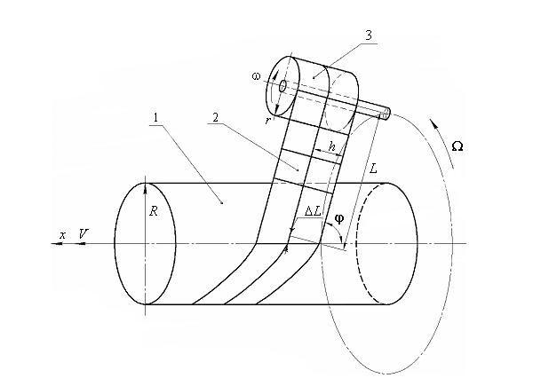
Наматывание ленты на поверхность цилиндрического тела

Slide 10
Выводы
Разработка инновационной технологии производства труб
Расширение номенклатуры готовой продукции
Получение труб с заданными свойствами

